Slide 1
第5章 PowerPoint2019基础及其应用

Slide 2
5.1 PowerPoint2019概述

Slide 3
PowerPoint 2019的简介
“PowerPoint 2019”简称PPT，默认的后缀名是.pptx，是微软公司设计的文稿演示软件，PowerPoint做出来的文档叫演示文档或者演示文稿，用户不仅可以将它在投影仪或者计算机上进行演示，还可以将演示文稿打印出来，制作成胶片，以便应用到更广泛的领域中。

Slide 4
启动PowerPoint 2019
启动PowerPoint 2019，有很多种方式，主要有以下几种：
1）利用开始菜单启动。单击开始菜单，选中Microsoft Office文件夹，再选择Microsoft PowerPoint 2019就能打开。
2）利用桌面快捷方式启动。双击桌面上PowerPoint程序快捷方式来启动PowerPoint。
3）直接双击已经存在的PowerPoint文档。双击打开已经存在的文档，同时系统会自动启动PowerPoint程序。

Slide 5
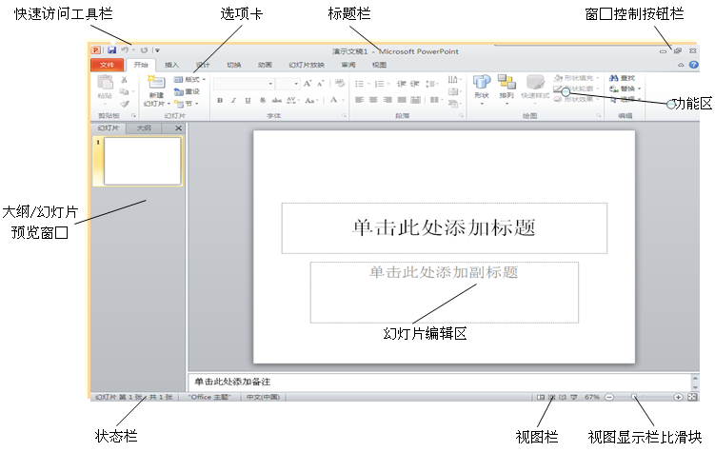
5.1.1 PowerPoint2019的窗口
PowerPoint的窗口组成

Slide 6
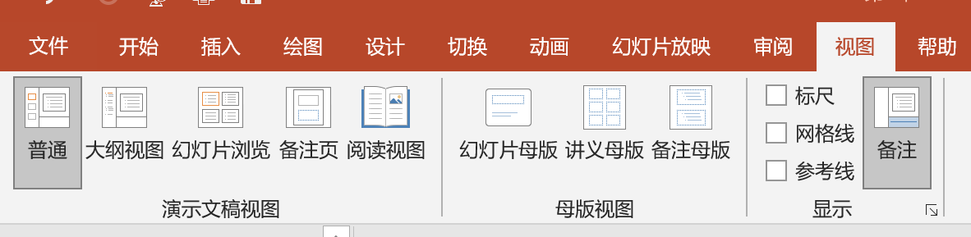
5.1.2 PowerPoint2019的视图方式
1.普通视图
2.大纲视图
3.阅读视图
4.备注页视图
5.幻灯片浏览视图

Slide 7
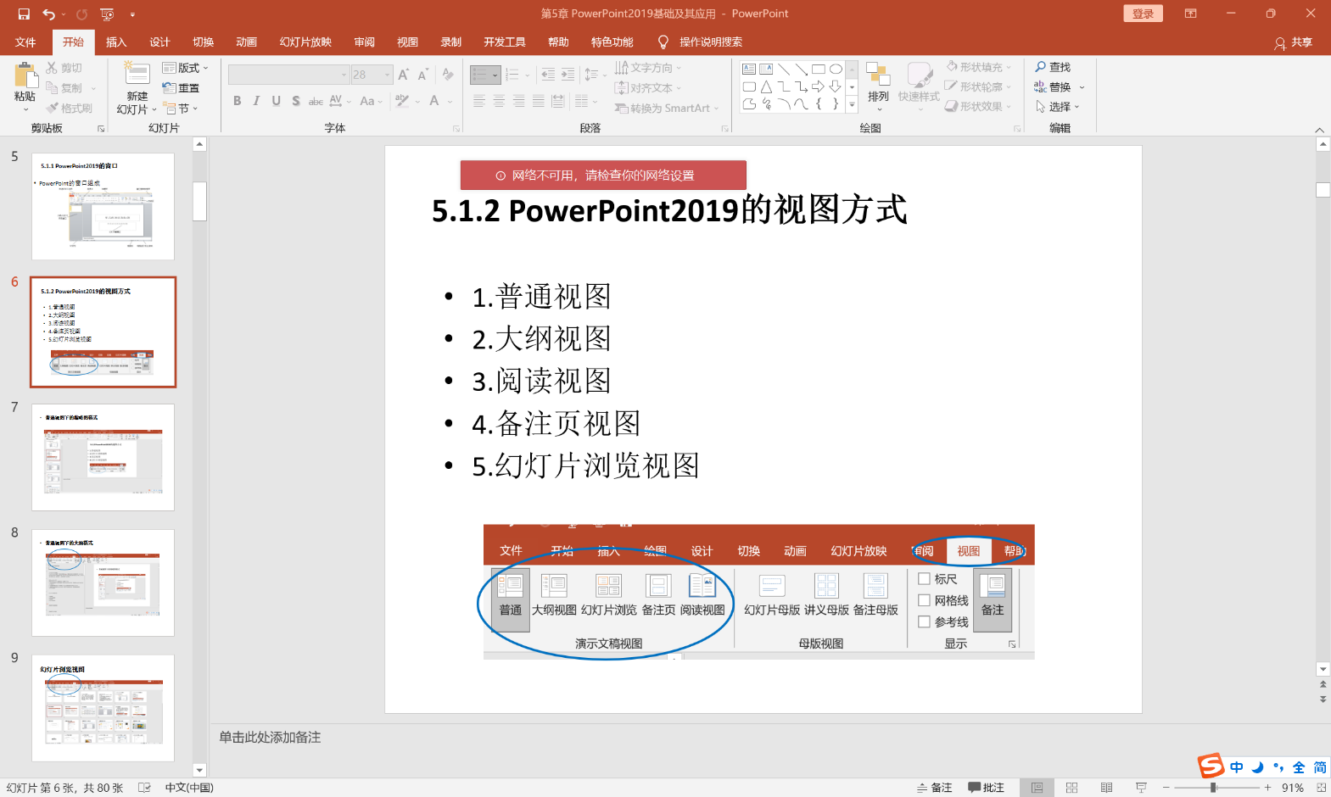
普通视图

Slide 8
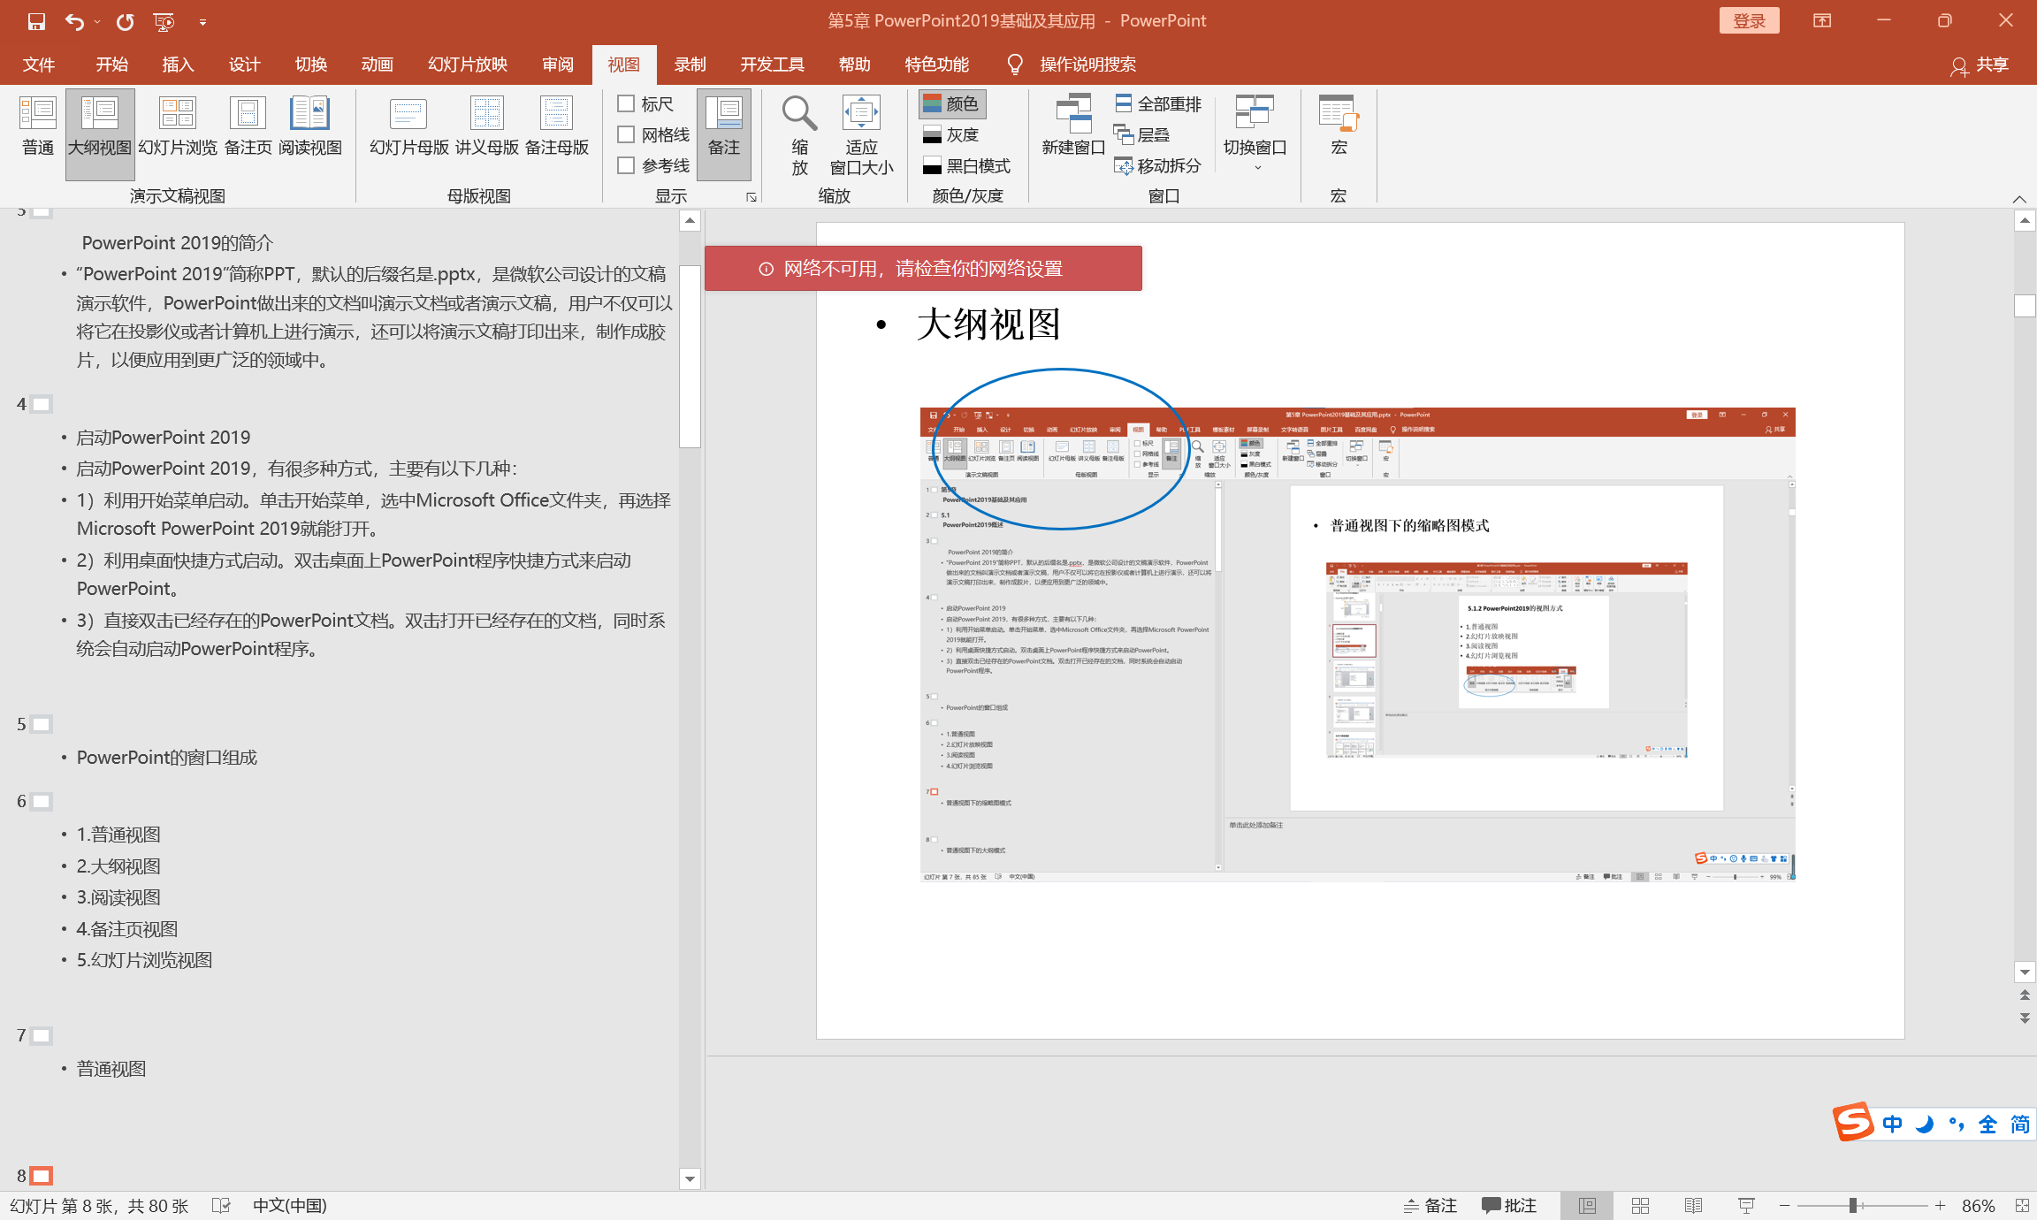
大纲视图

Slide 9
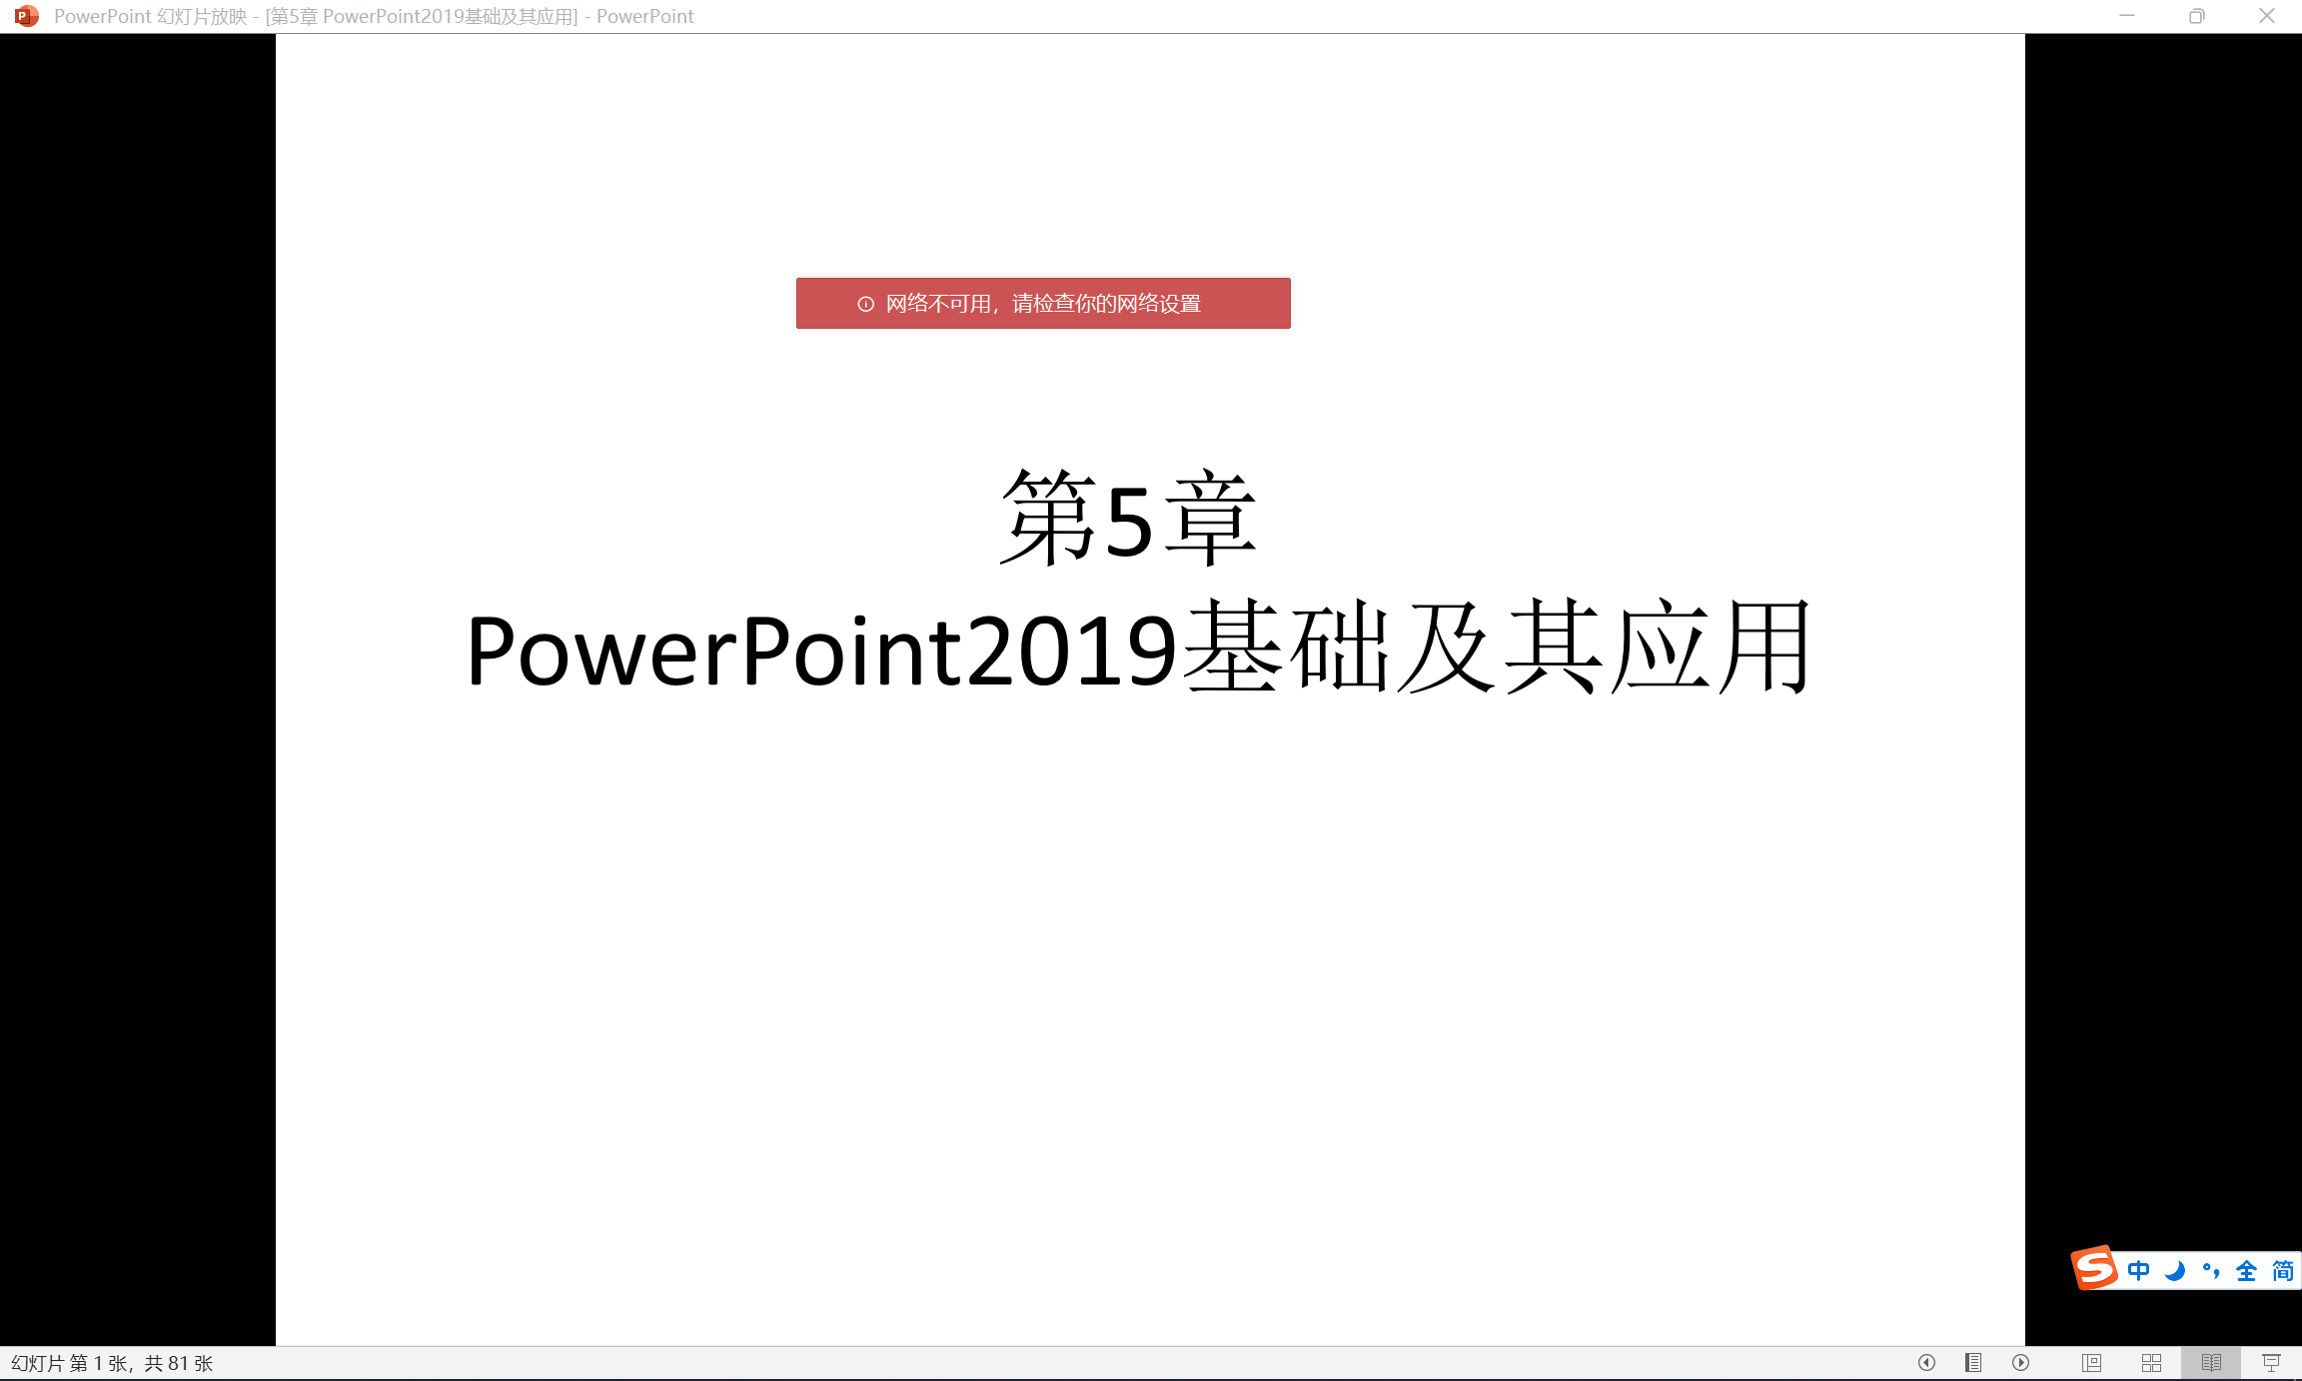
阅读视图

Slide 10
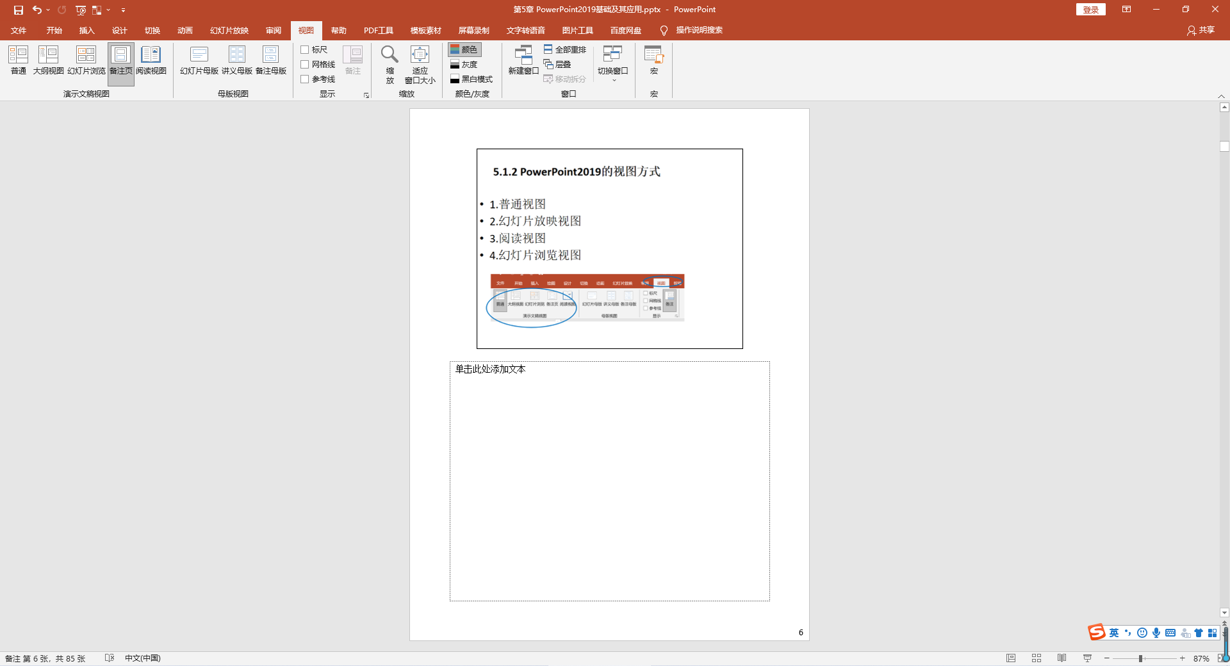
备注页视图

Slide 11
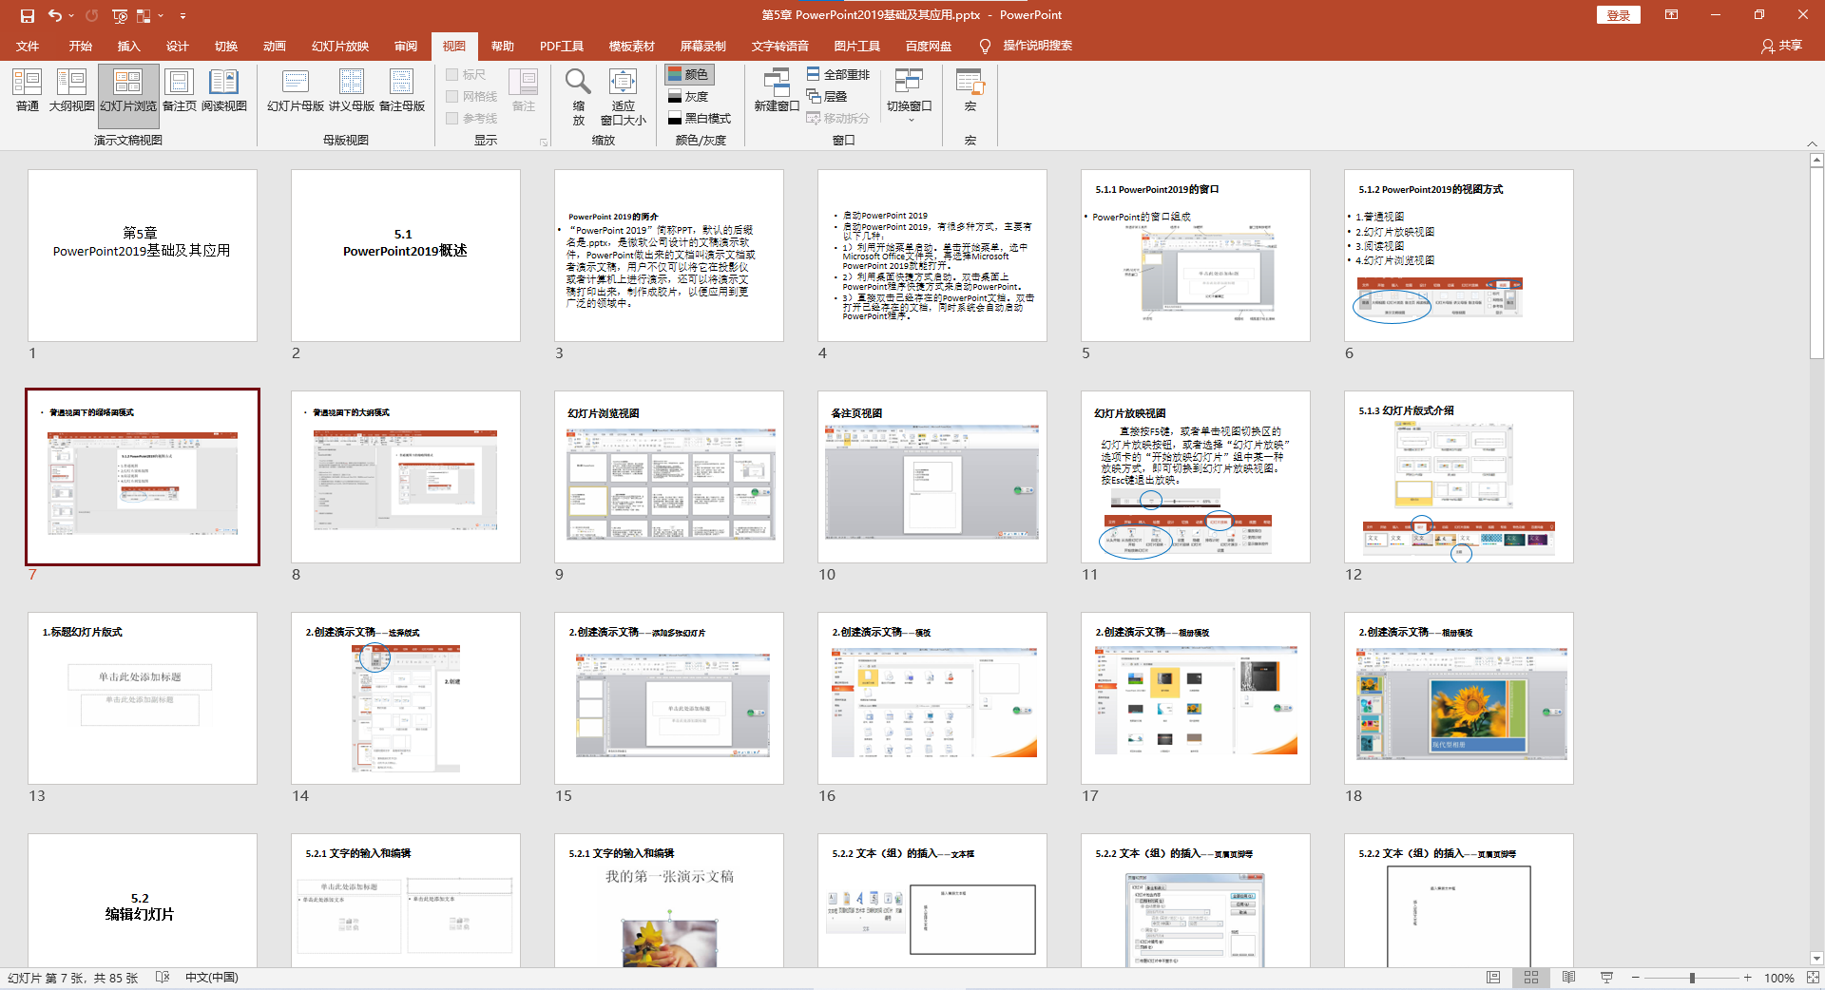
幻灯片浏览视图

Slide 12
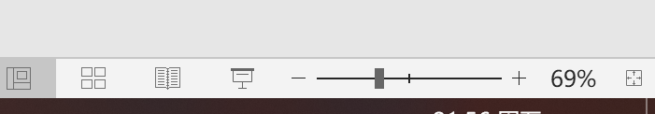
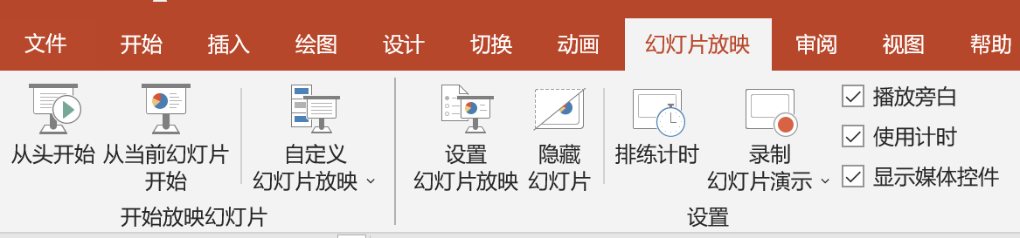
幻灯片放映视图
直接按F5键，或者单击视图切换区的幻灯片放映按钮，或者选择“幻灯片放映”选项卡的“开始放映幻灯片”组中某一种放映方式，即可切换到幻灯片放映视图。按Esc键退出放映。

Slide 13
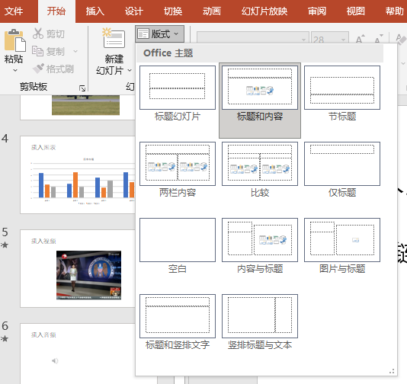
幻灯片版式介绍

Slide 14
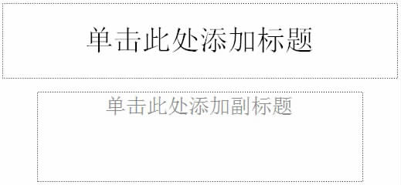
1.标题幻灯片版式

Slide 15
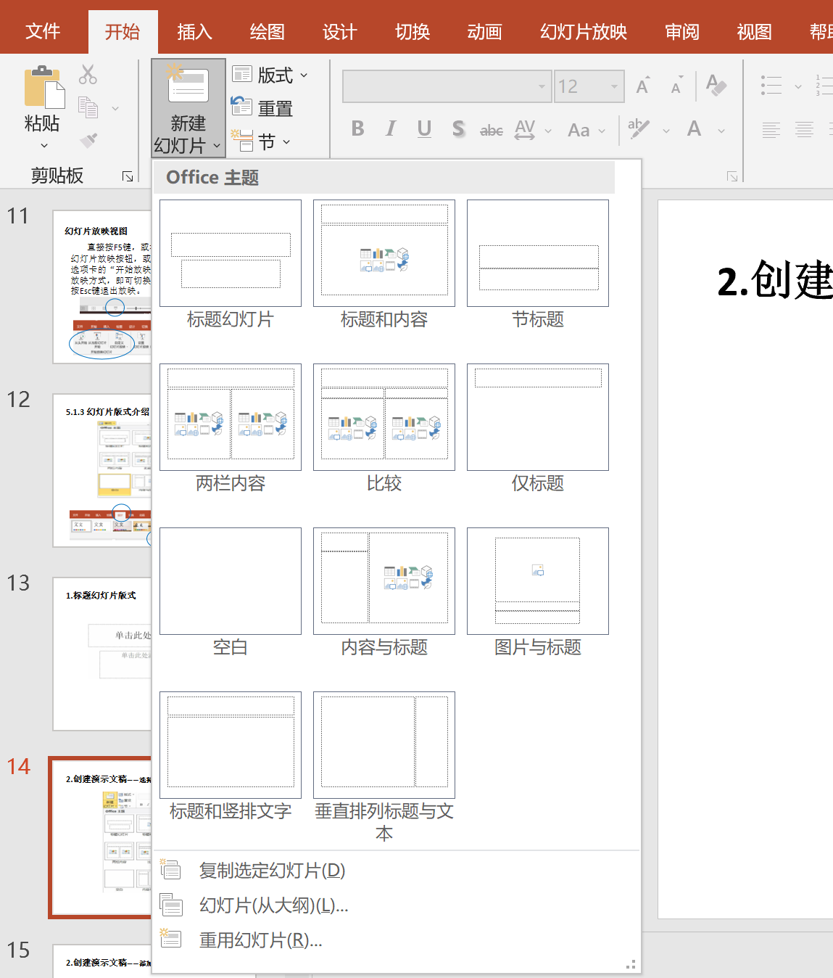
2.创建演示文稿——选择版式

Slide 16
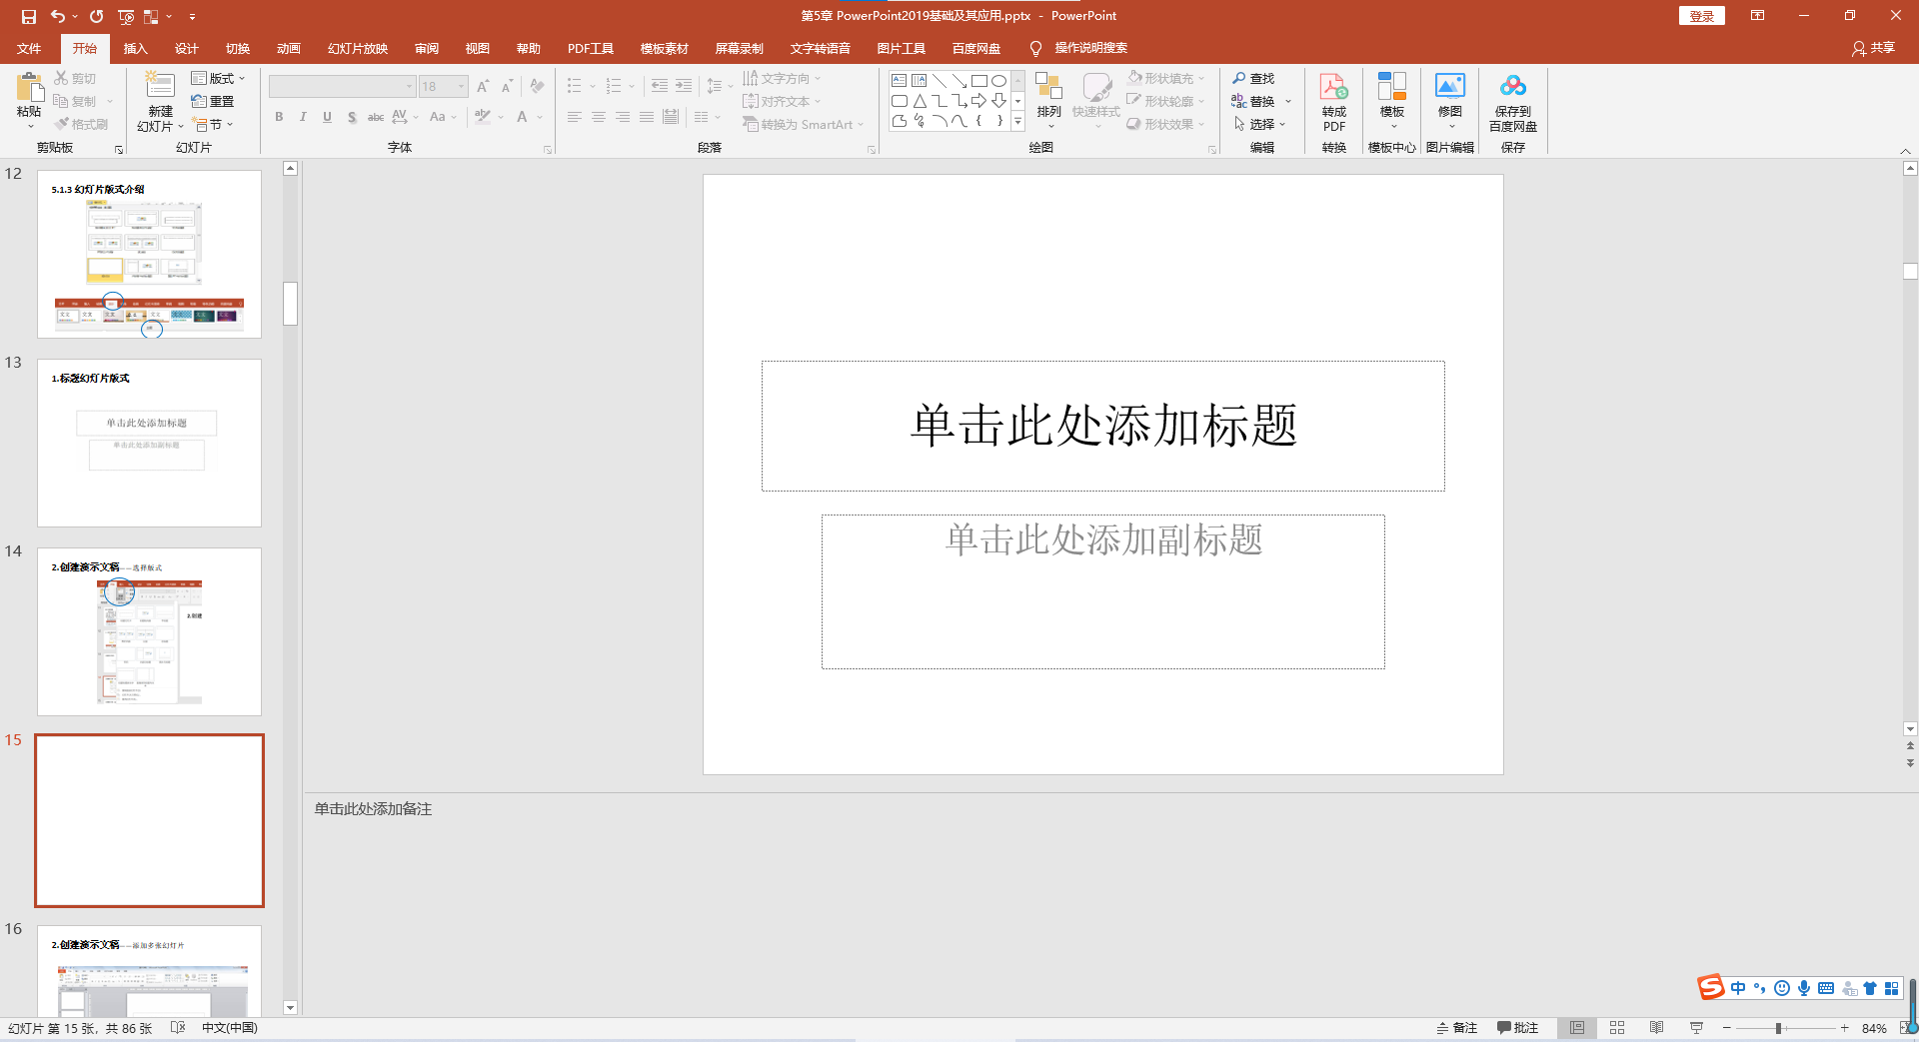
2.创建演示文稿——添加多张幻灯片

Slide 17
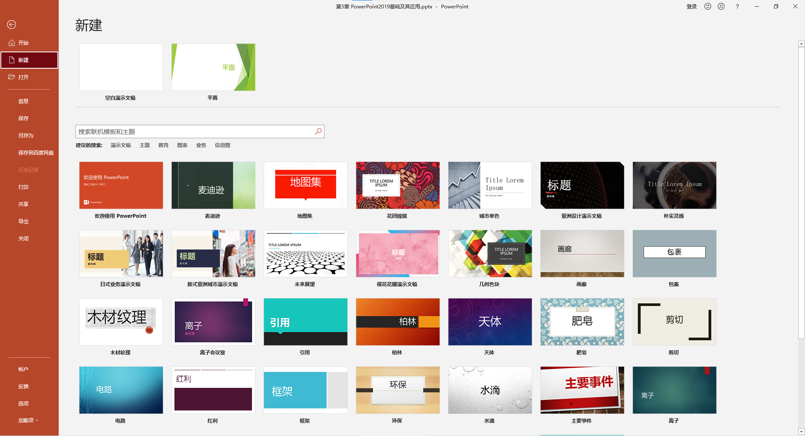
2.创建演示文稿——模板

Slide 18
2.创建演示文稿——相册模板

Slide 19
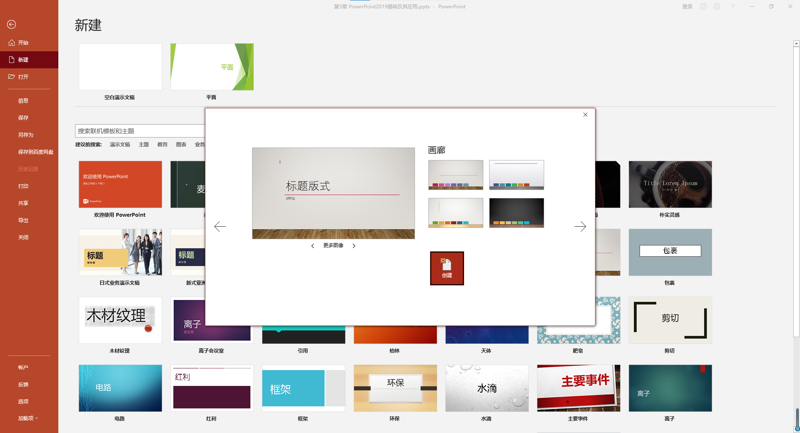
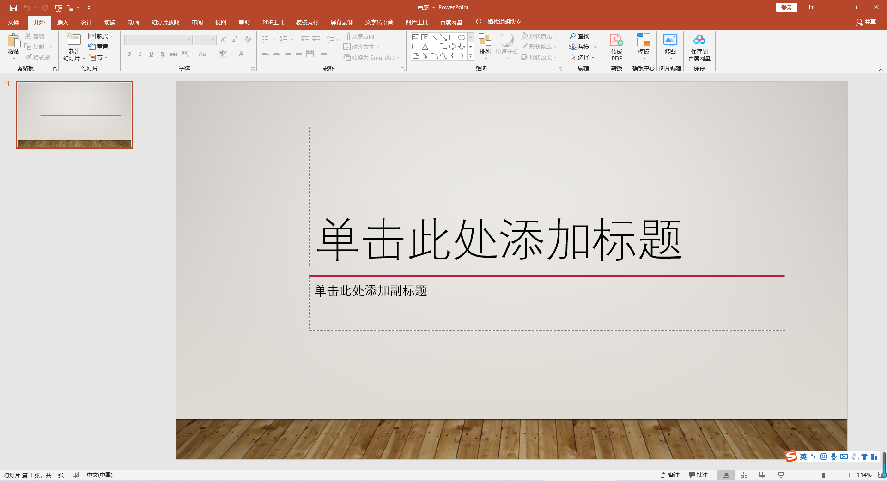
2.创建演示文稿——相册模板

Slide 20
5.2 编辑幻灯片

Slide 21
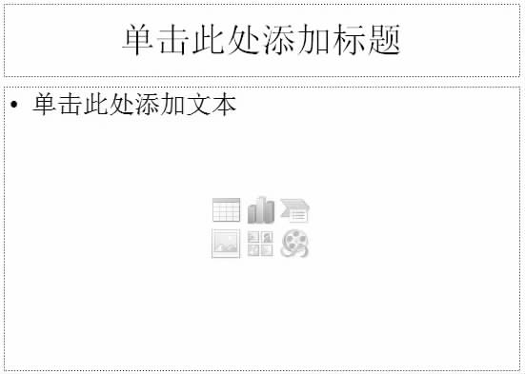
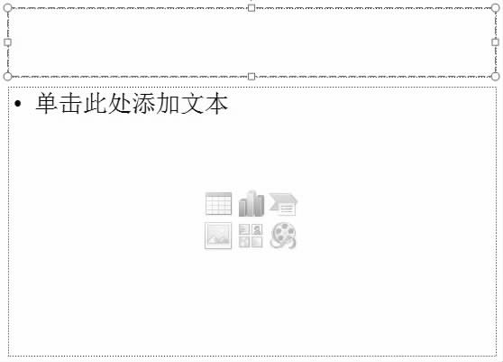
1 文字的输入和编辑

Slide 22
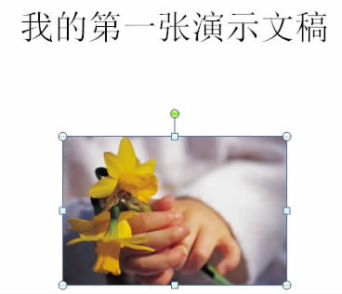
文字的输入和编辑

Slide 23
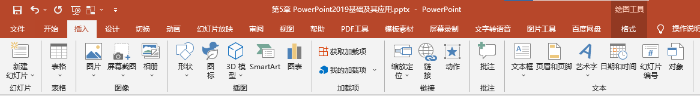
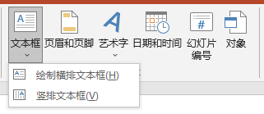

2 文本（组）的插入——文本框
S

Slide 24
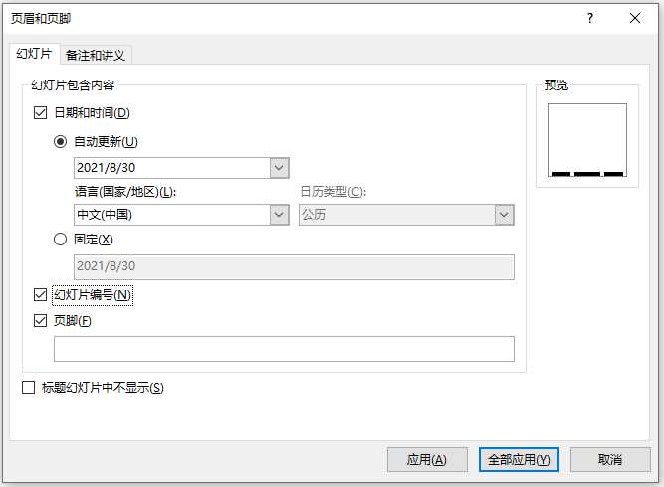
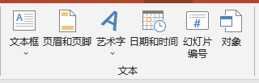
2 文本（组）的插入——页眉页脚等
S

Slide 25

2 文本（组）的插入——页眉页脚等

Slide 26
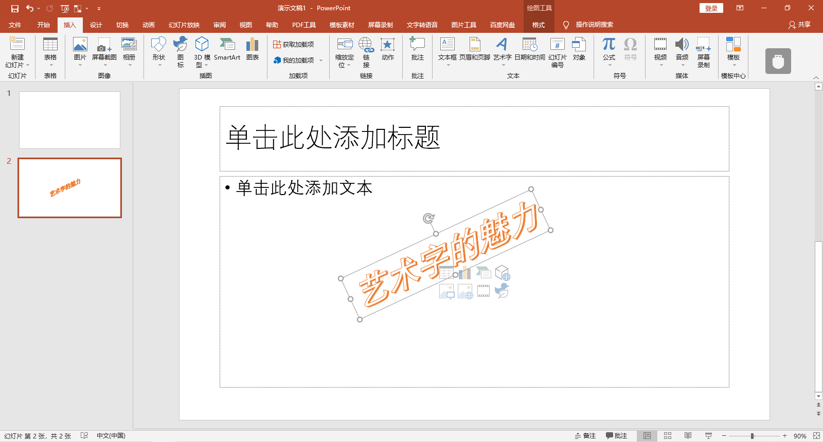
2 文本（组）的插入——艺术字

Slide 27
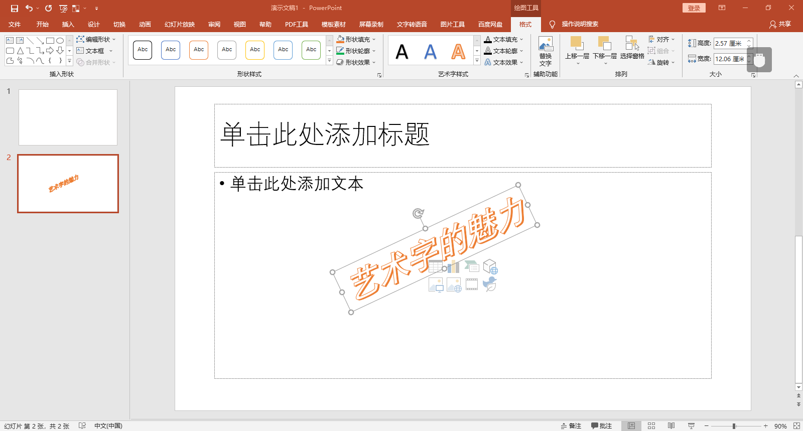
3 特效文字的设置

Slide 28
5.3 插入插图（组）及其他

Slide 29
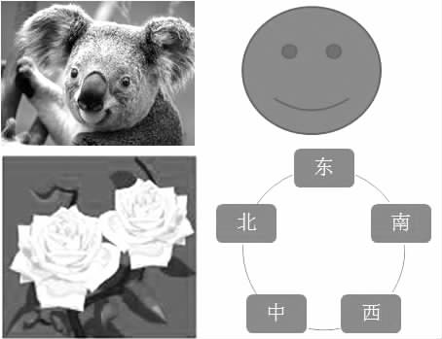
5.3.1 插入插图——图片组

Slide 30
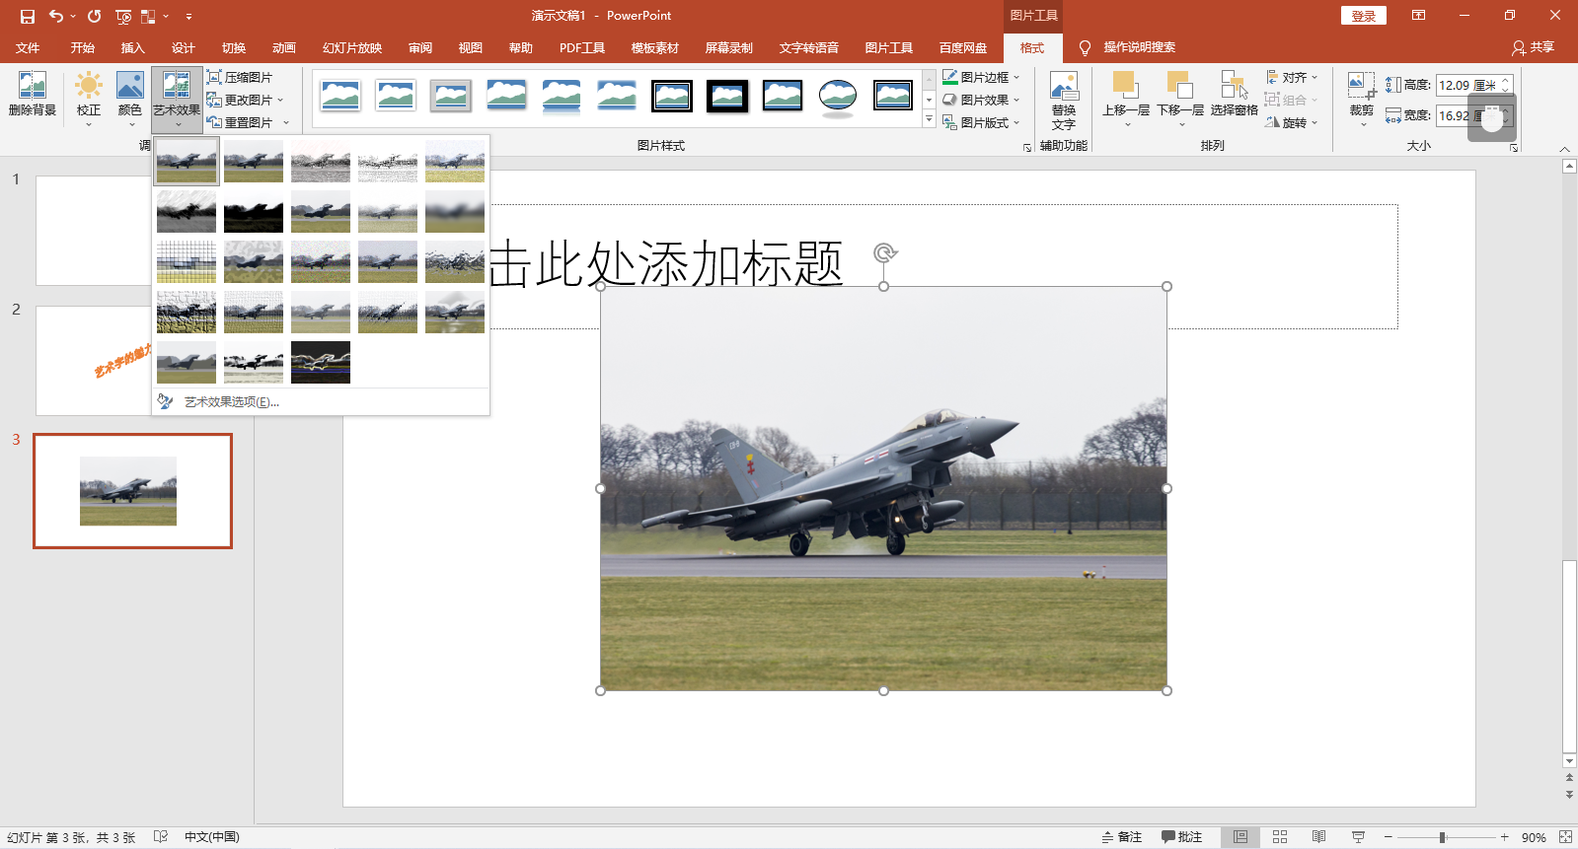
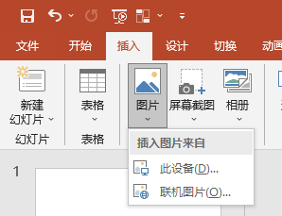
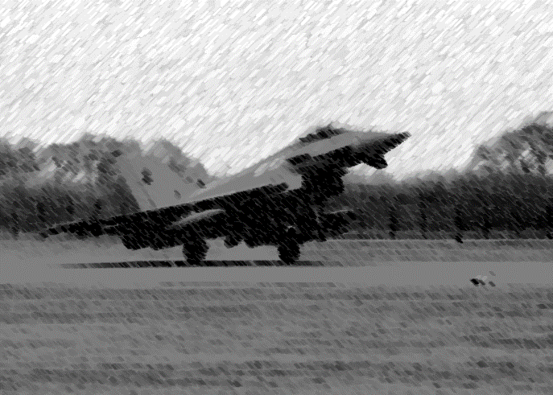
5.3.1 插入插图——图片组

Slide 31
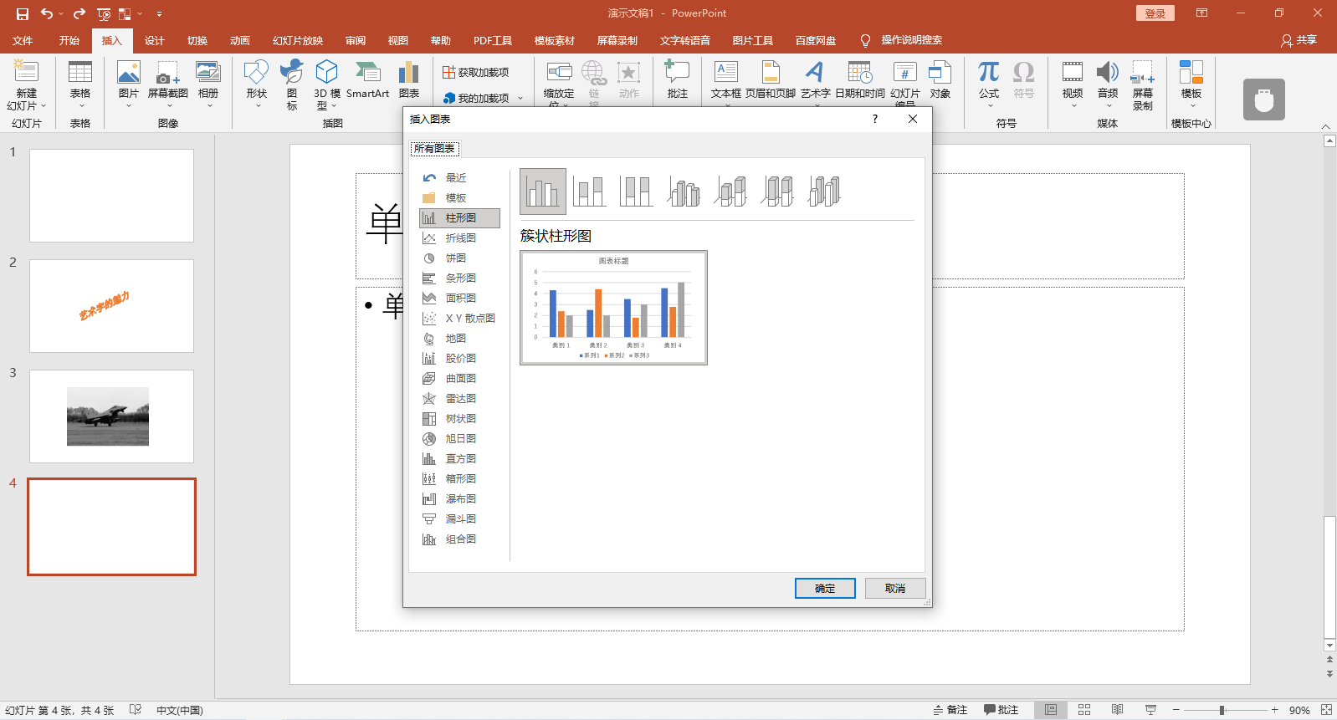
5.3.1 插入插图——图表

Slide 32
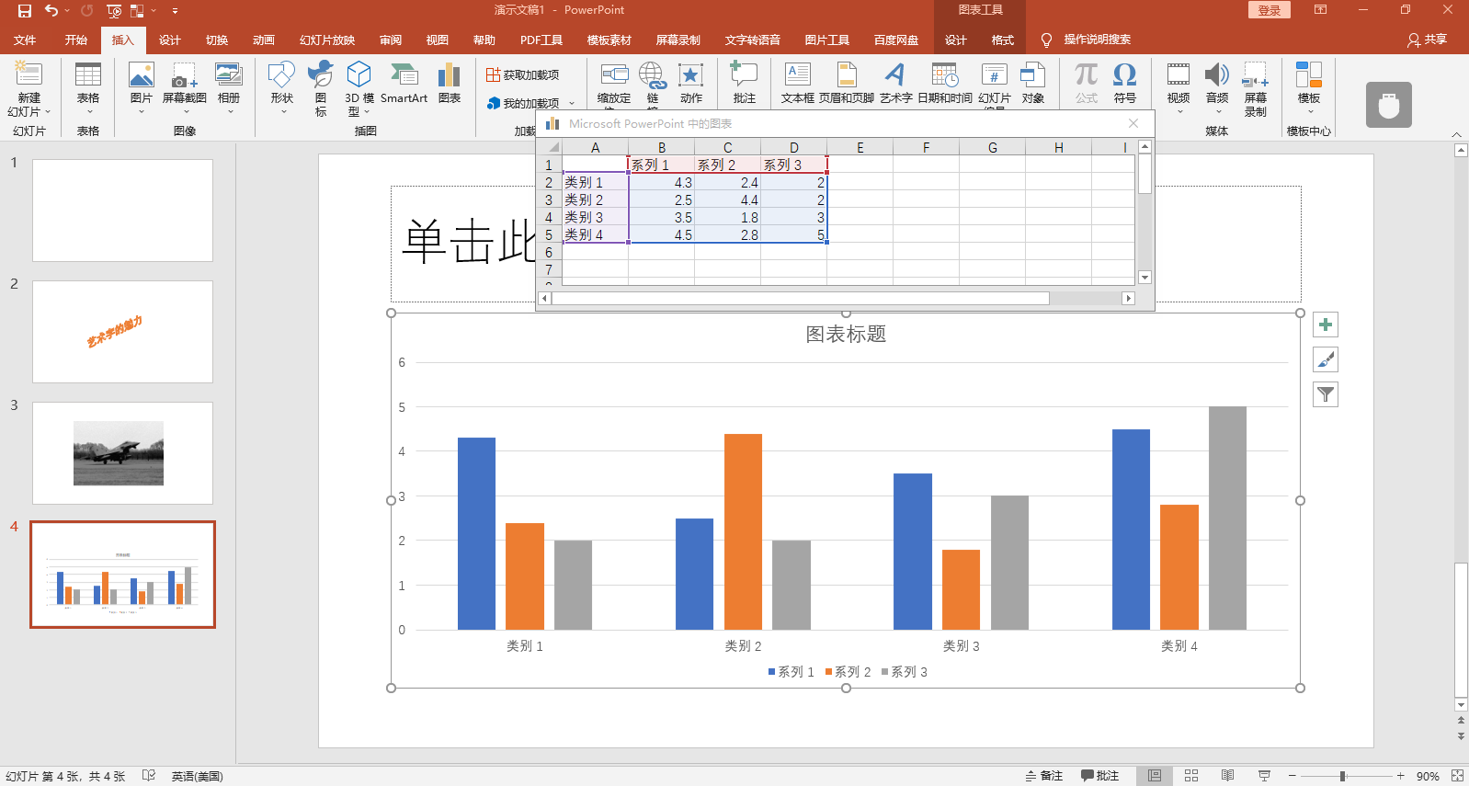
5.3.1 插入插图——图表
图表编辑区
图表区

Slide 33
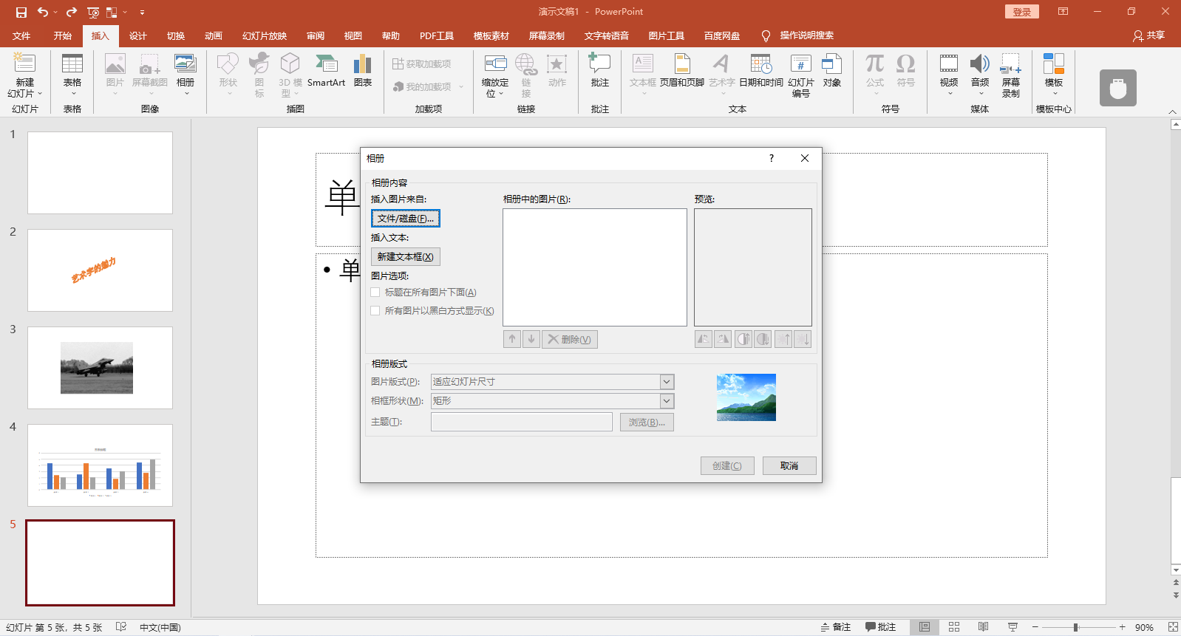
5.3.1 插入插图——相册

Slide 34
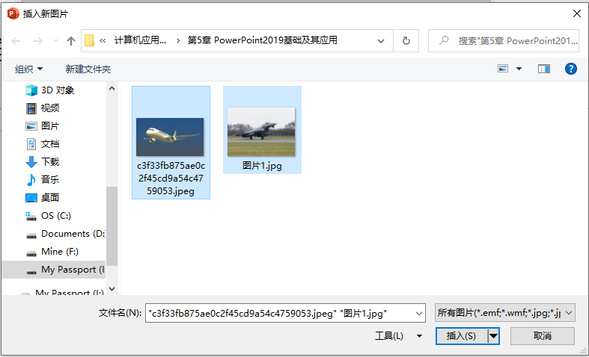
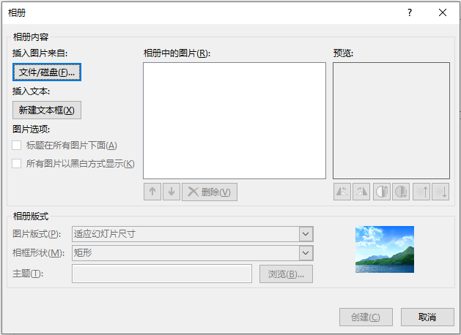
5.3.1 插入插图——相册

Slide 35
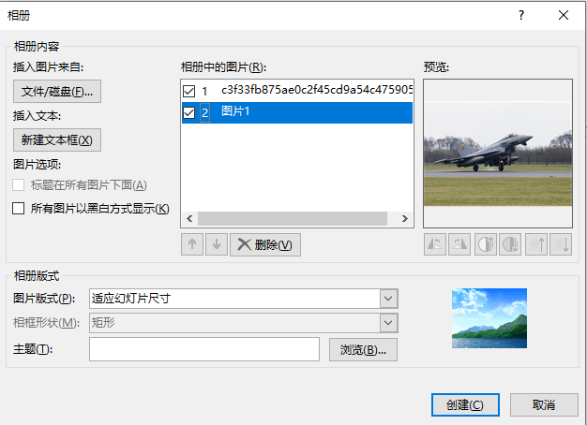
5.3.1 插入插图——相册

Slide 36
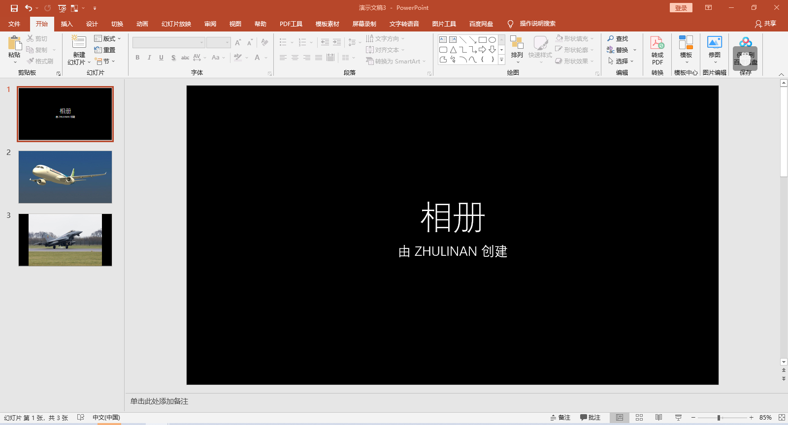
5.3.1 插入插图——相册

Slide 37
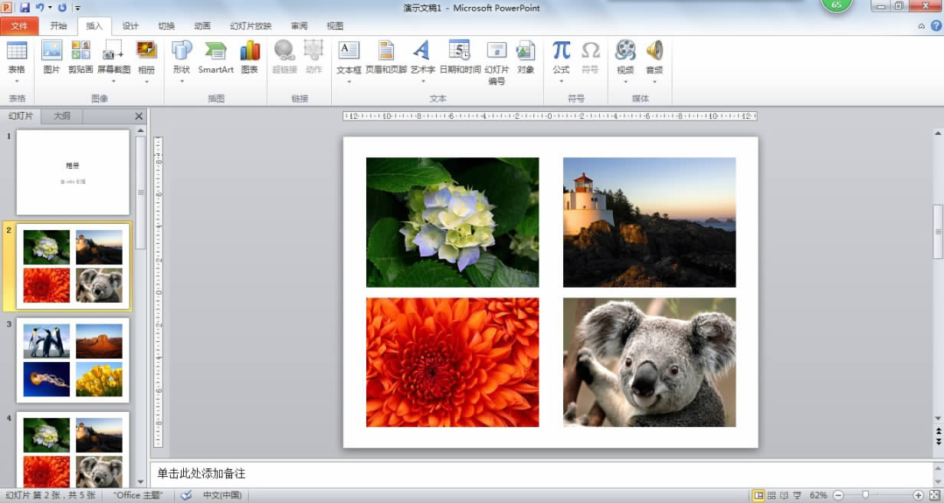
5.3.1 插入插图——相册

Slide 38
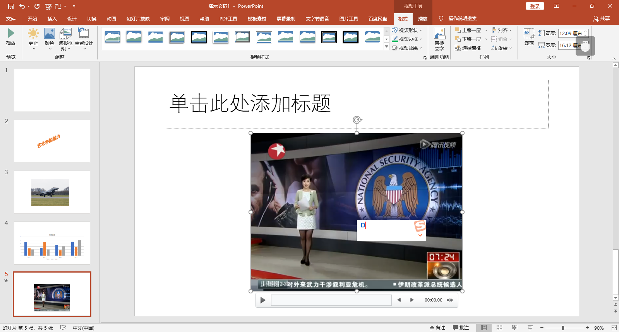
5.3.2 插入视频、音频

Slide 39
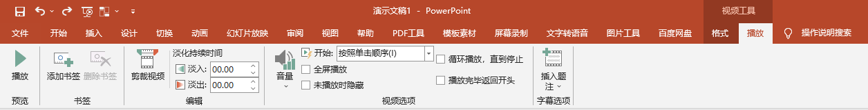
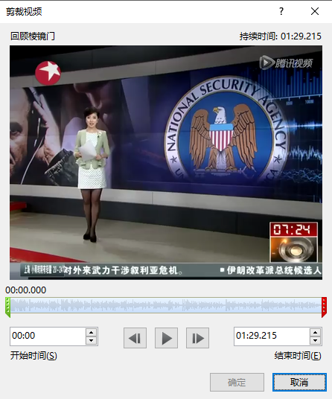
5.3.2 插入视频、音频
裁剪视频

Slide 40
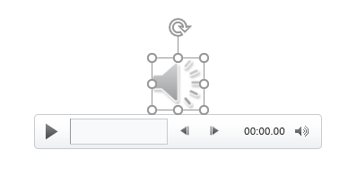
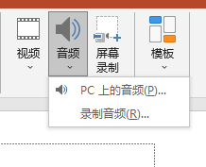
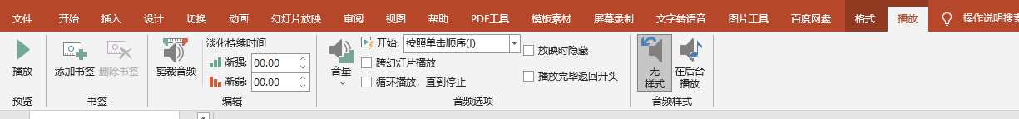
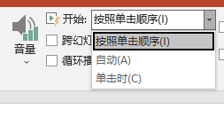
5.3.2 插入视频、音频

Slide 41
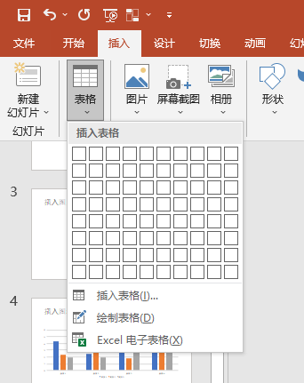
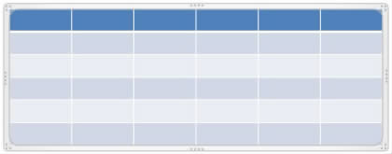
5.3.3 插入表格和链接

Slide 42
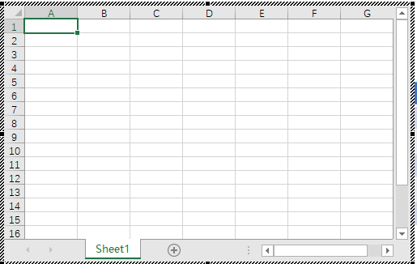
5.3.3 插入表格和链接

Slide 43
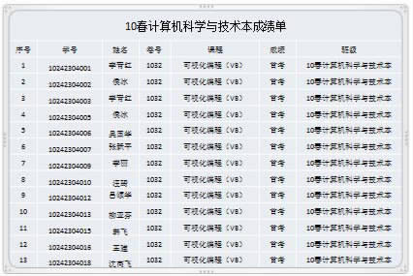
5.3.3 插入表格和链接

Slide 44
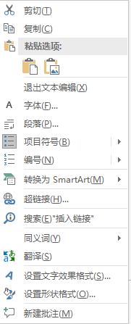
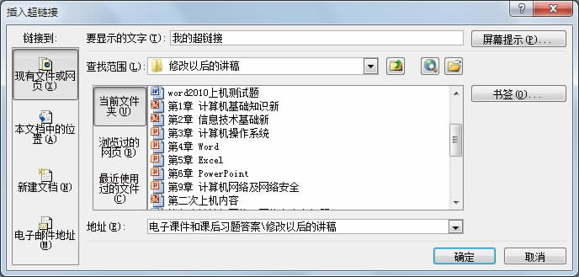
5.3.3 插入表格和链接

Slide 45
5.4 幻灯片“设计”

Slide 46


5.4.1 方向设置

Slide 47

5.4.2 主题设计——样式

Slide 48


5.4.2 主题设计——颜色

Slide 49


5.4.2 主题设计——字体

Slide 50

5.4.2 主题设计——效果

Slide 51


5.4.3 背景设计

Slide 52



5.4.4 多个对象对齐设置

Slide 53


5.4.5 动画方案设计——样式

Slide 54

5.4.5 动画方案设计——顺序

Slide 55

5.4.5 动画方案设计——选项

Slide 56

5.4.5 动画方案设计——选项

Slide 57

5.4.5 动画方案设计——效果
动画的相关设置

Slide 58
5.5 放映幻灯片

Slide 59
5.5.1 开始放映幻灯片
四种放映方式：
1.从头开始
2.从当前幻灯片开始
3. 定义幻灯片放映

Slide 60



5.5.1 开始放映幻灯片——自定义

Slide 61


5.5.2 设置幻灯片放映

Slide 62

5.5.2 设置幻灯片放映——绘图笔

Slide 63



5.5.2 设置幻灯片放映——排练计时和录制

Slide 64

5.5.3 切换幻灯片放映效果

Slide 65

5.5.3 切换幻灯片放映效果——选项

Slide 66

5.5.3 切换幻灯片放映效果——声音

Slide 67
5.6 “审阅”幻灯片

Slide 68


5.6.1 “校对”和“语言”——拼写检查

Slide 69


5.6.1 “校对”和“语言”——信息检索

Slide 70



5.6.1 “校对”和“语言”——语言

Slide 71


5.6.2 “中文繁简转换”

Slide 72


5.6.3 添加批注——对幻灯片添加

Slide 73
5.7 应用“视图”工具

Slide 74


5.7.1 “母版视图”

Slide 75

5.7.1 “母版视图”——主题

Slide 76

5.7.2 “视图”的其他功能——显示及显示比例
打钩

Slide 77


5.7.2 “视图”的其他功能——颜色/灰度

Slide 78

5.7.3 保存和打印演示文稿

Slide 79

5.7.3 保存和打印演示文稿——保存类型

Slide 80

5.7.3 保存和打印演示文稿——打印

Slide 81
本章结束！
谢谢！

